Slide 1
Администрирование информационных систем и веб-порталов
Тема 26
Среда разработки FoxPro 2.6.
Типы файлов в FoxPro.
История среды разработки FoxPro.
Поддержка версий FoxPro в ОС семейства Windows.
Основы построения алгоритмов на FoxPro 2.6.
Структура файла меню в FoxPro 2.6.
Элементы управления на формах в FoxPro 2.6.
Фильтрация в запросах FoxPro 2.6.
Редактирование шаблонов отчетов в FoxPro 2.6.
Печать отчетов, сгенерированных в FoxPro 2.6.
Корректировка записей в таблицах FoxPro 2.6.

Slide 2
FoxPro
среда разработки;
объектно-ориентированная реляционная СУБД;
объектно-ориентированный язык программирования для разработки приложений баз данных;
система построения отчётов.
1

Slide 3
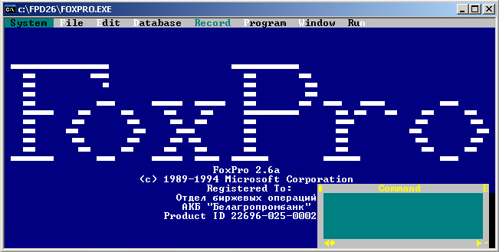

Slide 4
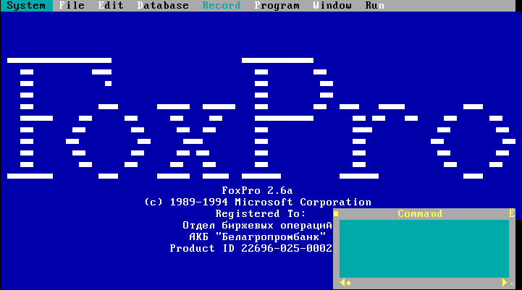
Alt+Enter

Slide 5
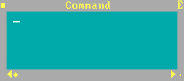

Slide 6
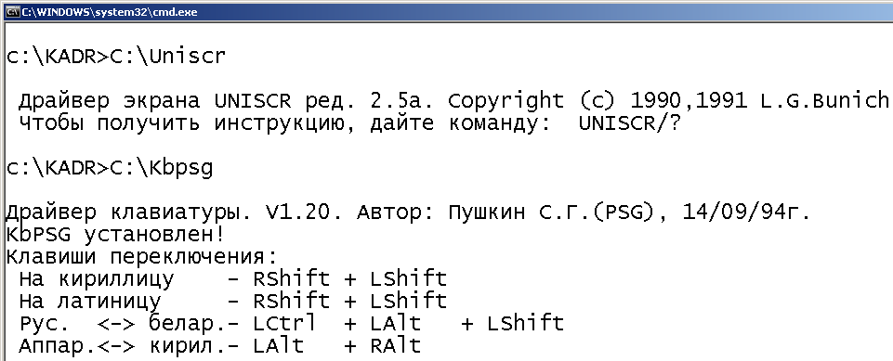

Slide 7
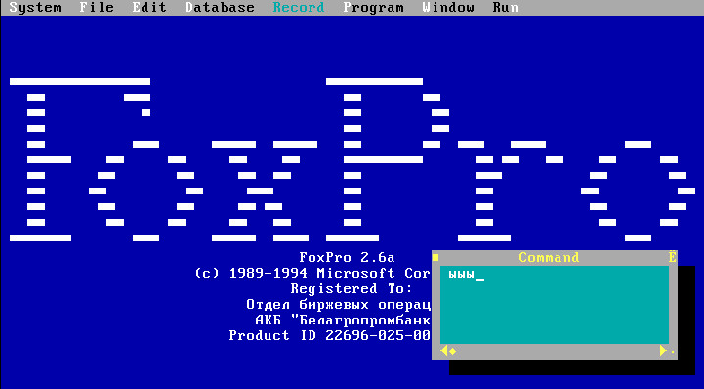
LShift+RShift

Slide 8
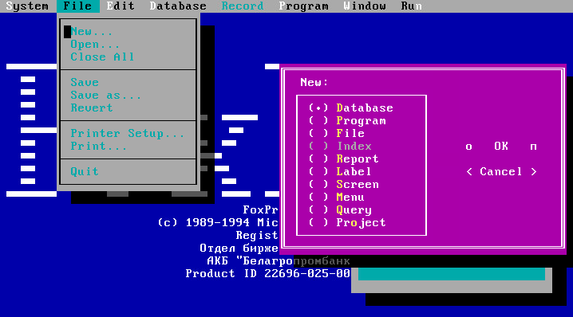
2

Slide 9
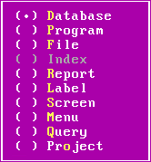



*.DBF
*.SPR
*.PRG
*.FRX
*.MPR

Slide 10
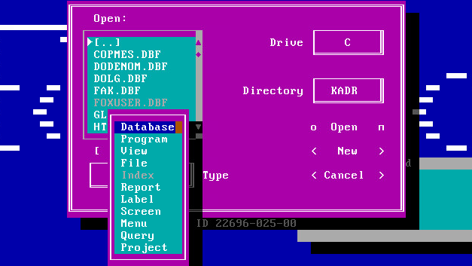

Slide 11
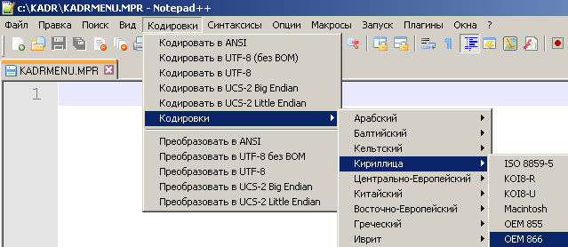

Slide 12
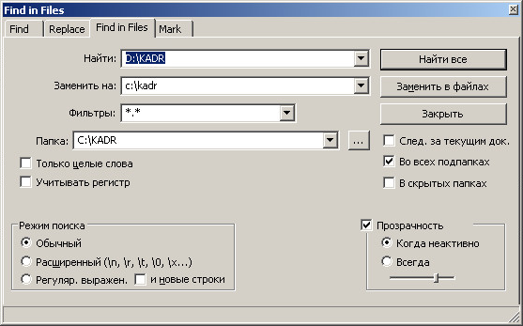
Ctrl+Shift+F

Slide 13
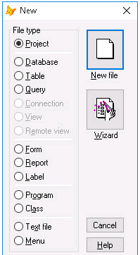

Slide 15
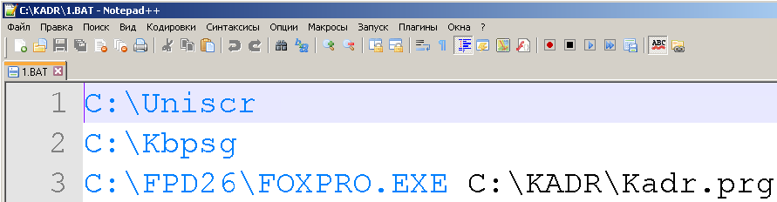

Slide 16
2
1

Slide 17
4
3

Slide 18
История FoxPro
1984 – FoxBASE от Fox Software
1992 – Microsoft покупает Fox Technologies
1994 – последняя версия оригинального FoxPro – 2.6
1995 – Microsoft Visual FoxPro 3.0
3

Slide 19
История FoxPro
2004 – VFP 9
2005 – Top 20 индекса языков программирования TIOBE
2005 – VFP 9 SP 1
2007 – VFP 9 SP 2
2010 – 25 позиция в индексе языков программирования TIOBE
2015 – окончание официальной поддержки

Slide 20
Заявление от Алана Гривера, 2007 г.
Мы не объявляем конец FoxPro: очевидно, приложения FoxPro будут продолжать работать. Согласно нашим внутренним оценкам в FoxPro 2.6 работает гораздо больше приложений, чем в VFP, а ведь FoxPro 2.6 не поддерживается много лет. Visual FoxPro 9.0 будет поддерживаться Microsoft до 2015 года.

Slide 21
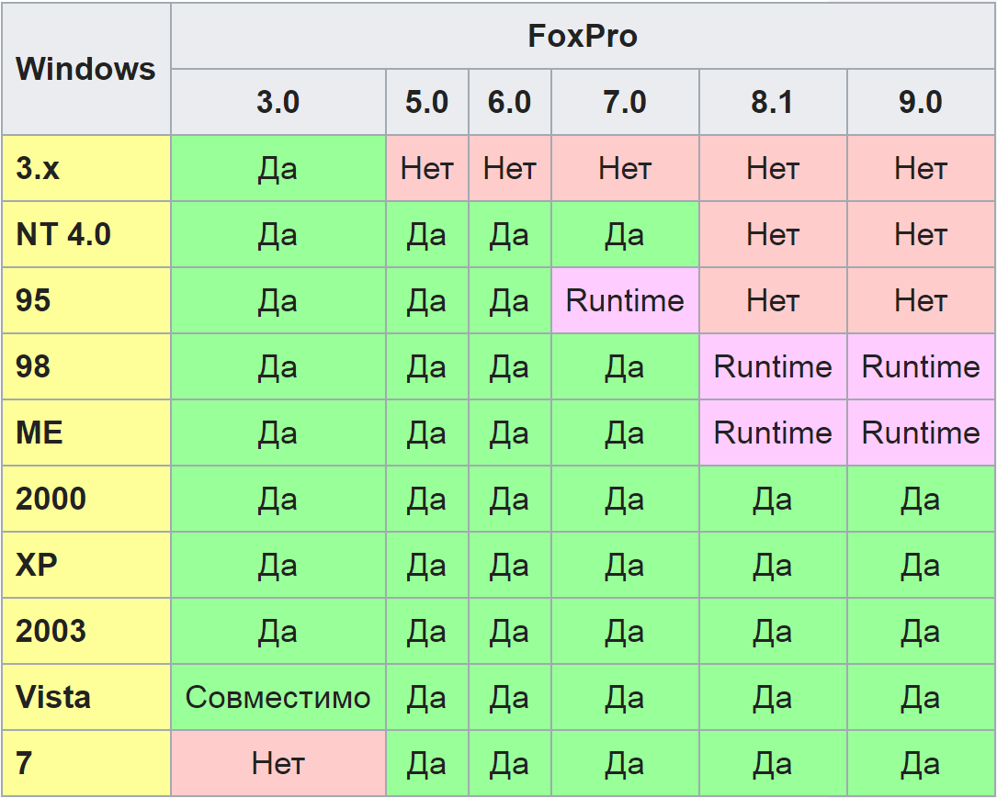
4

Slide 22
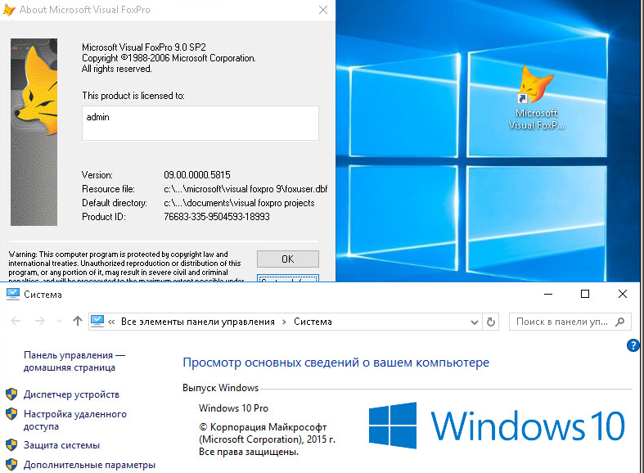

Slide 23
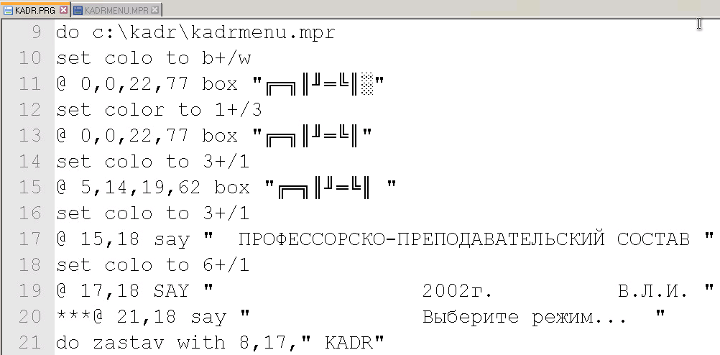
5

Slide 24
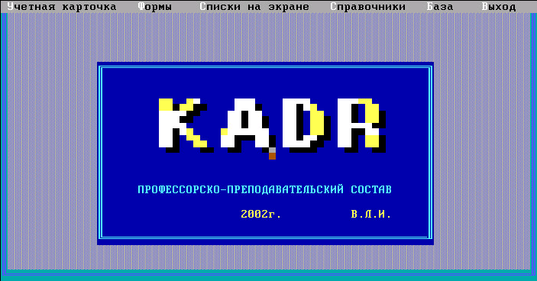

Slide 25
do <имя файла> – вызов программы из файла
do <имя процедуры> with <параметры> – вызов процедуры с передачей параметров
* – строка комментария, аналог //
set colo to <текст>/<фон> – установка цветов для вывода
@ <2 числа> – выбор координат
@ <4 числа> – выбор прямоугольника
say – вывод строки
box – вывод окна с границей

Slide 26
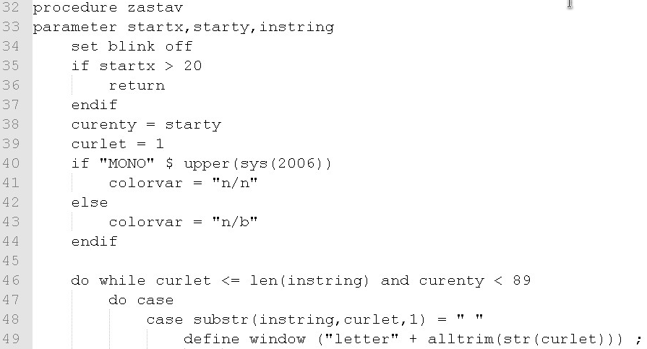

Slide 27
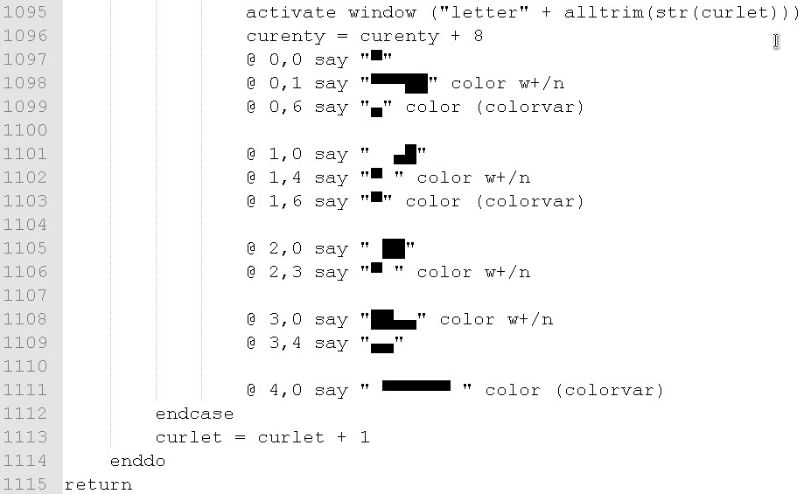

Slide 28
procedure – объявление процедуры
parameters – объявление параметров процедуры
if-else-endif – проверка условия
do while-enddo – повторять, пока выполняется условие
do case-case-case-...-endcase
return – выход из процедуры
= – присвоение или сравнение

Slide 29
define window “<имя>” – создание невидимого окна, относительно которого будут отсчитываться координаты после activate window
@ <2 числа> – выбор координат
@ <4 числа> – выбор прямоугольника
say – вывод строки
box – вывод окна с границей

Slide 31
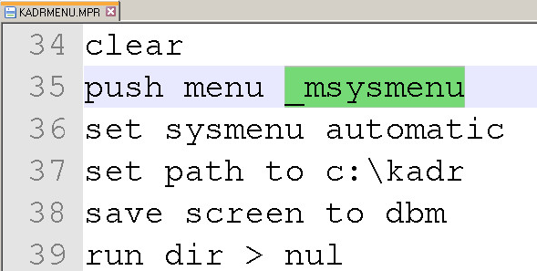
6

Slide 32
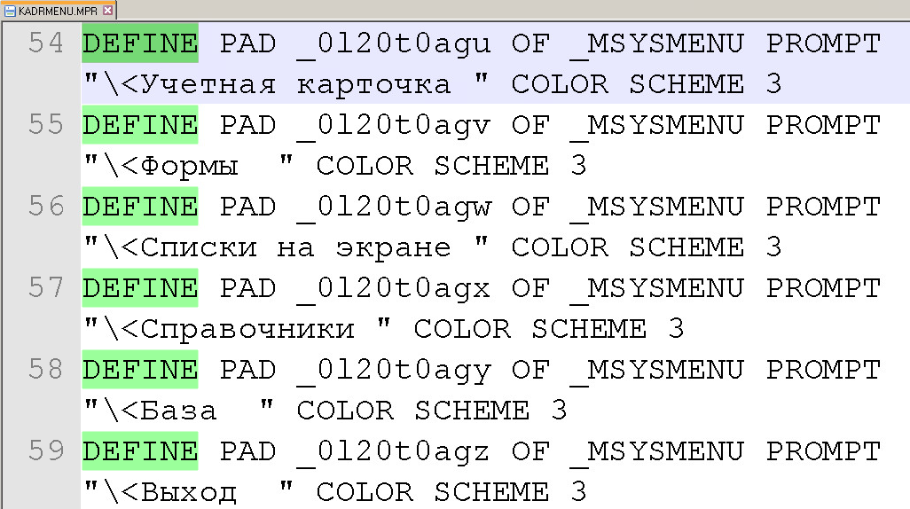

Slide 33
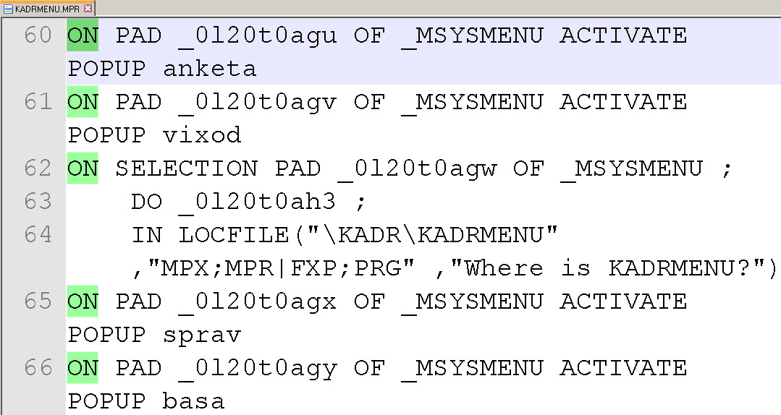

Slide 34
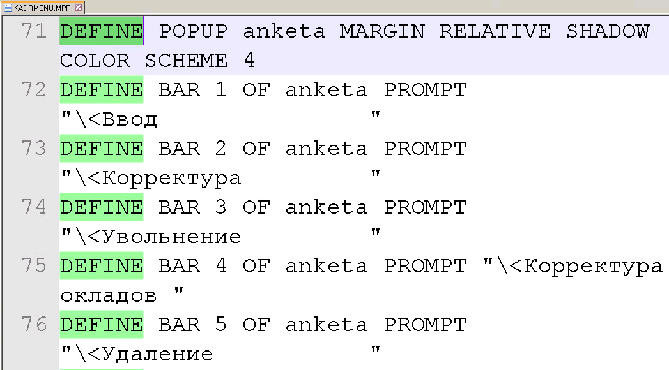

Slide 35
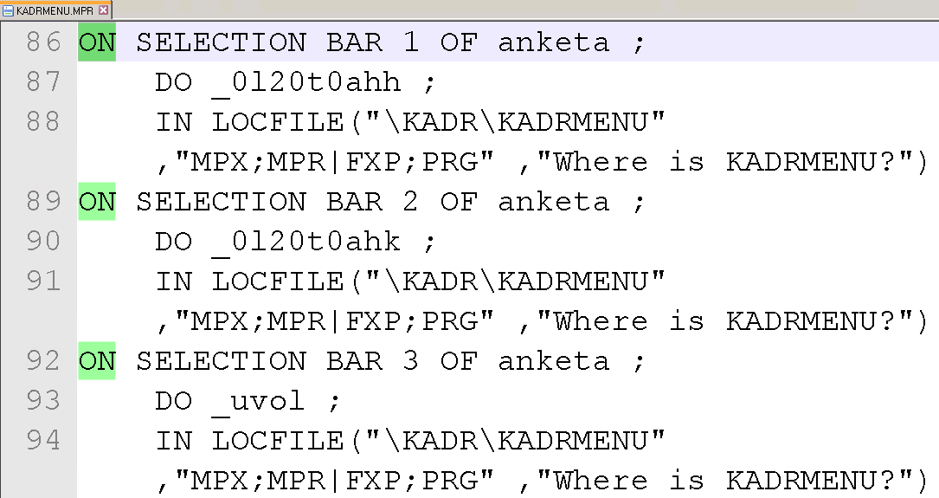

Slide 36
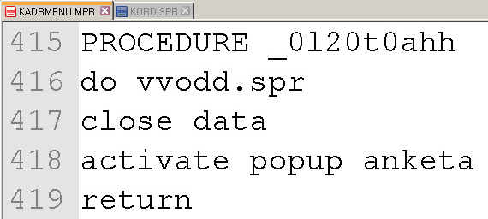

Slide 37
menu из pad-ов
on pad – activate popup
popup из bar-ов
on selection bar – do
procedure
do *.spr

Slide 38
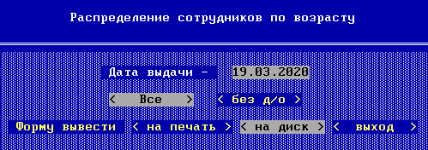
7

Slide 39
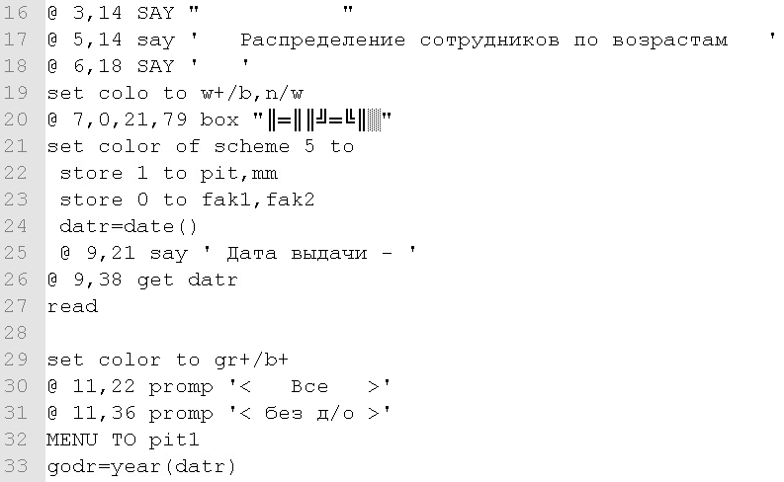

Slide 40
“ и ‘ – без разницы
store <значение> to <переменная> – запись значения переменной
date() – получение текущей даты
get – поле для считывания переменной
read – ожидание заполнения поля get
promp – вывод пункта для выбора
menu to <переменная> – ожидание выбора пункта пользователем

Slide 41
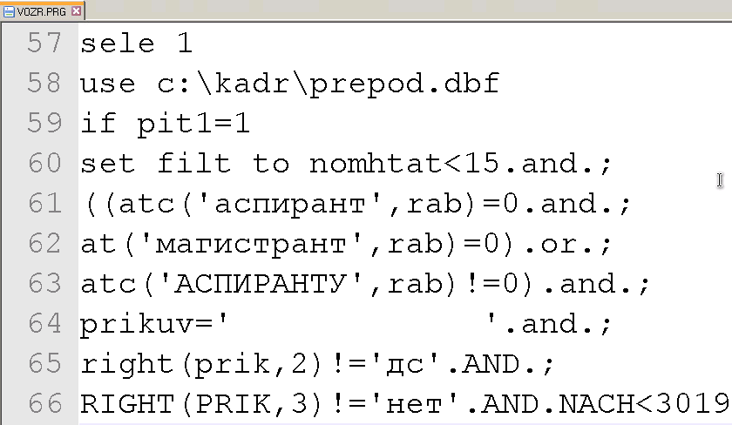
8

Slide 42
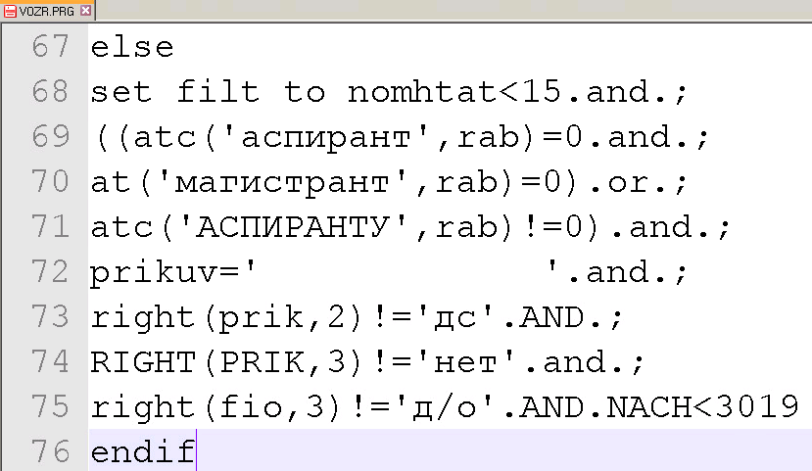

Slide 43
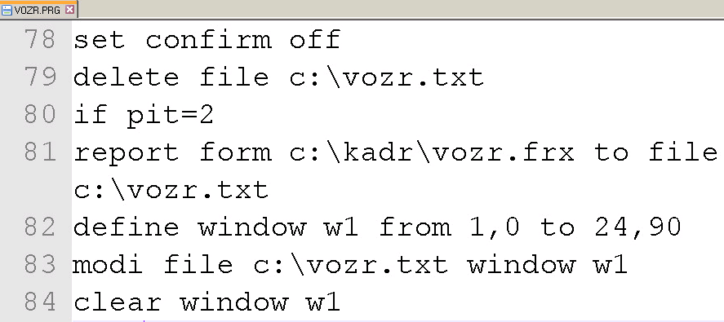
9

Slide 44
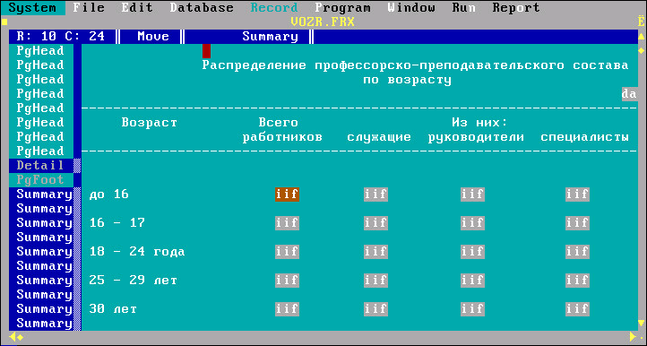

Slide 45
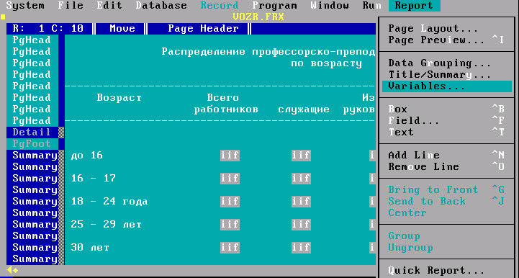

Slide 46
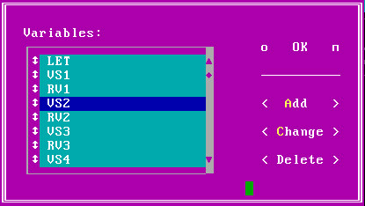

Slide 47
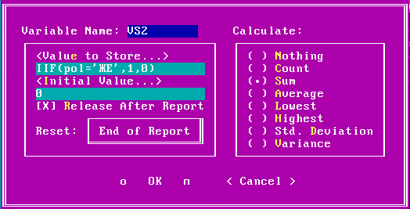

Slide 48
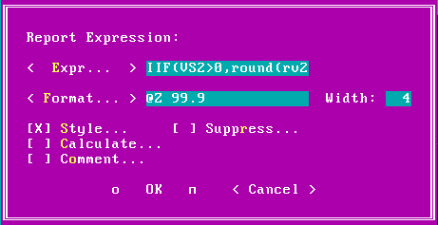

Slide 49
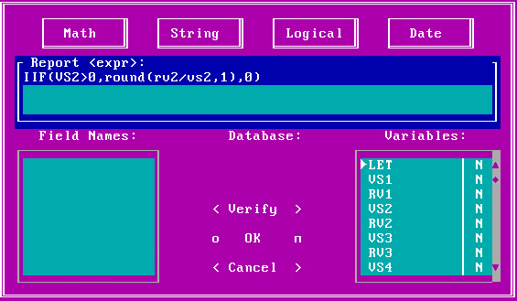

Slide 50
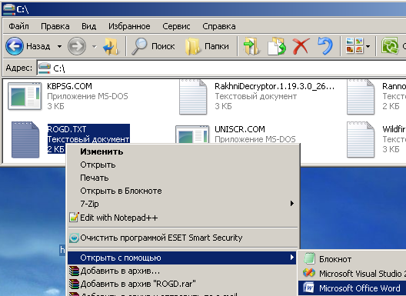
10

Slide 51
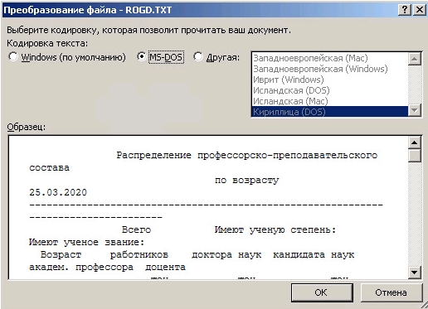

Slide 52
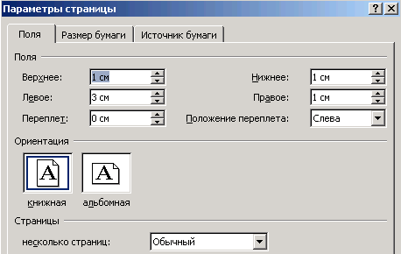

Slide 53
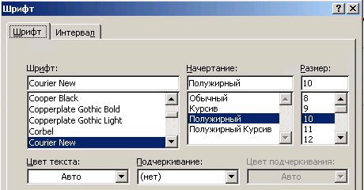

Slide 54
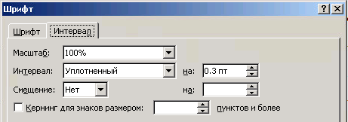

Slide 55
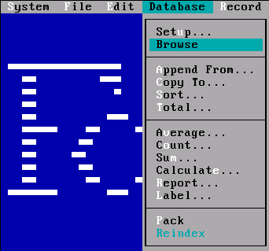
11

Slide 56
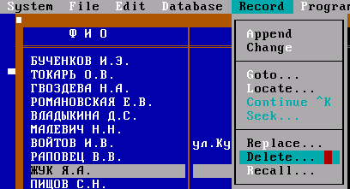

Slide 57
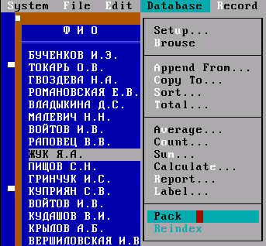

Slide 58
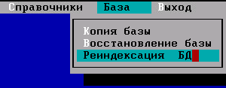

Slide 59
Далее – бонус:
работа с таблицами
и выпадающими списками,
в них редко
нужны корректировки,
поэтому в вопросы не вынесены

Slide 60
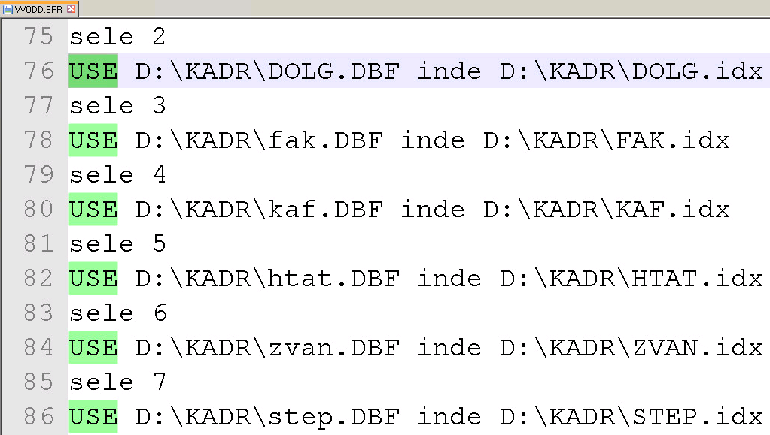

Slide 61
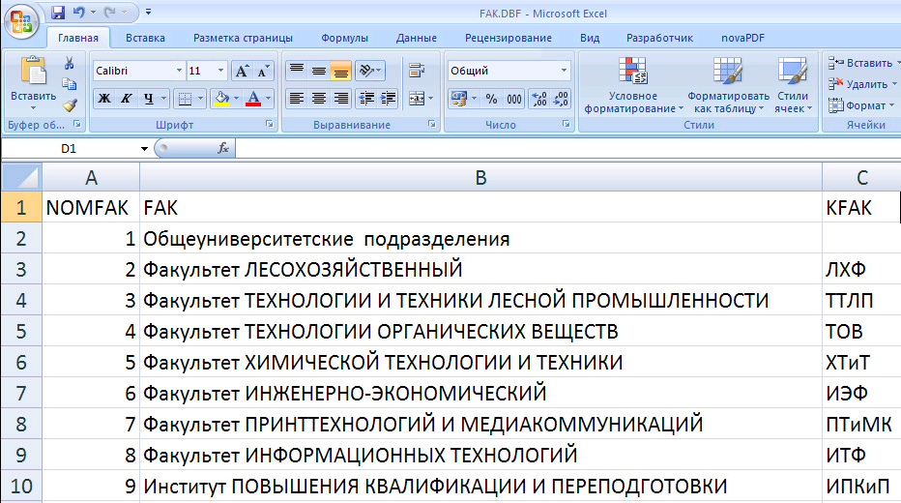

Slide 62
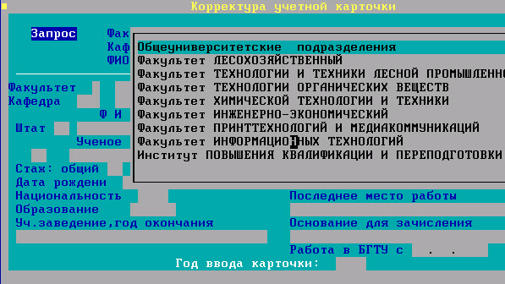

Slide 63
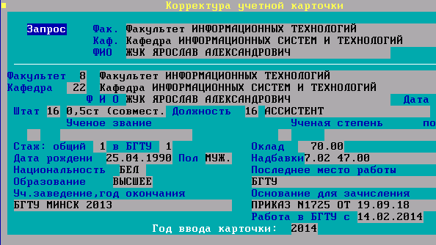

Slide 64
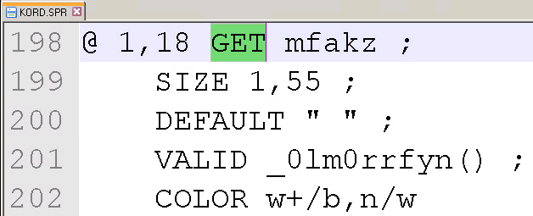

Slide 65
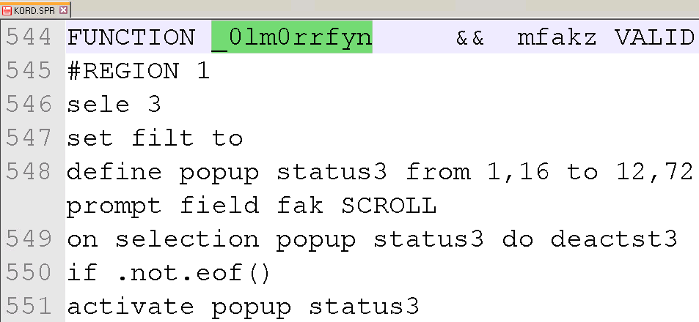

Slide 66


Slide 67


Slide 68


Slide 69


